Slide 1

স্বাগতম

Slide 2

শিক্ষক পরিচিতি
Aveyj Kvjvg AvRv` iæ‡ej,
সহকারী শিক্ষক
knx` AvjvDwÏb D”P we`¨vjq, wgR©vcyi, cvKzw›`qv, wK‡kviMÄ|

Slide 3
  পাঠ পরিচিতি
বিষয় – গনিত
শ্রেনি -ষষ্ট
তারিখ- 22/১১/2019 ইং

Slide 4
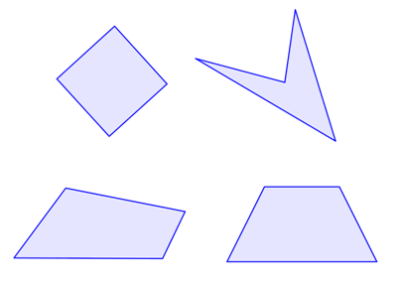
উপরের চিত্র গূলো কীসের বল

Slide 5
শিখনফল
১।চতুর্ভুজ কি তা বলতে পারবে।
২। চতুর্ভুজ কত প্রকার তা বলতে পারবে।
৩। বিভিন্ন চতুর্ভুজ সম্পর্কে জানতে পারবে।
৪। বিভিন্ন ধরনের চতুর্ভুজ সমস্যার সমাধান করতে পারবে।

Slide 6
উপস্থাপন
সংজ্ঞাঃ চারটি বাহু দ্বারা সীমা বদ্ধ ক্ষেত্রকে চতুর্ভুজ বলা হয় ।

Slide 7
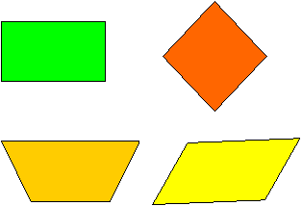

Slide 8
চতুর্ভুজ়ের প্রকারভেদ
আয়ত
সাম ন্তরিক
বর্গ
রম্বস
ট্রাপিজিয়াম

Slide 9

১। বিপরীত বাহুগুলো সমান
২।কোণ গুলো সমকোন
আয়ত

Slide 10
সামন্তরিক
১। বিপরীত বাহুগুলো সমান
২।কোণ গুলো সমকোন নয়

Slide 11
বর্গ
১। সকল বাহু সমান
২।কোণ গুলো সমকোন

Slide 12
রম্বস
১। বাহুগুলো সমান
২। কোণ গুলো সমকোন না

Slide 13

ট্রাপিজিয়াম
১। বিপরীত দুটি বাহু সমান
২।কোণ গুলো সমকোন না।

Slide 14
দলীয় কাজ
১। একটি রম্বস আঁক

Slide 15
মূল্যায়ন
১।বর্গ এর কয়টি কোণ ।
২। বর্গ এর কয়টি বাহু ।

Slide 16
বাড়ীর কাজ

Slide 17
বিভিন্ন ধরণের চতুর্ভুজ মডেল তৈরি করে আণবে ।

Slide 18

ধন্যবাদ

